Slide 1
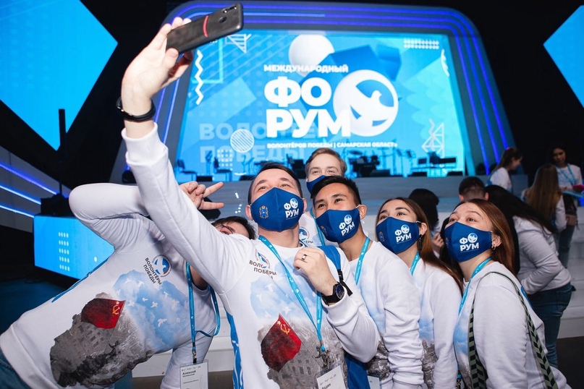
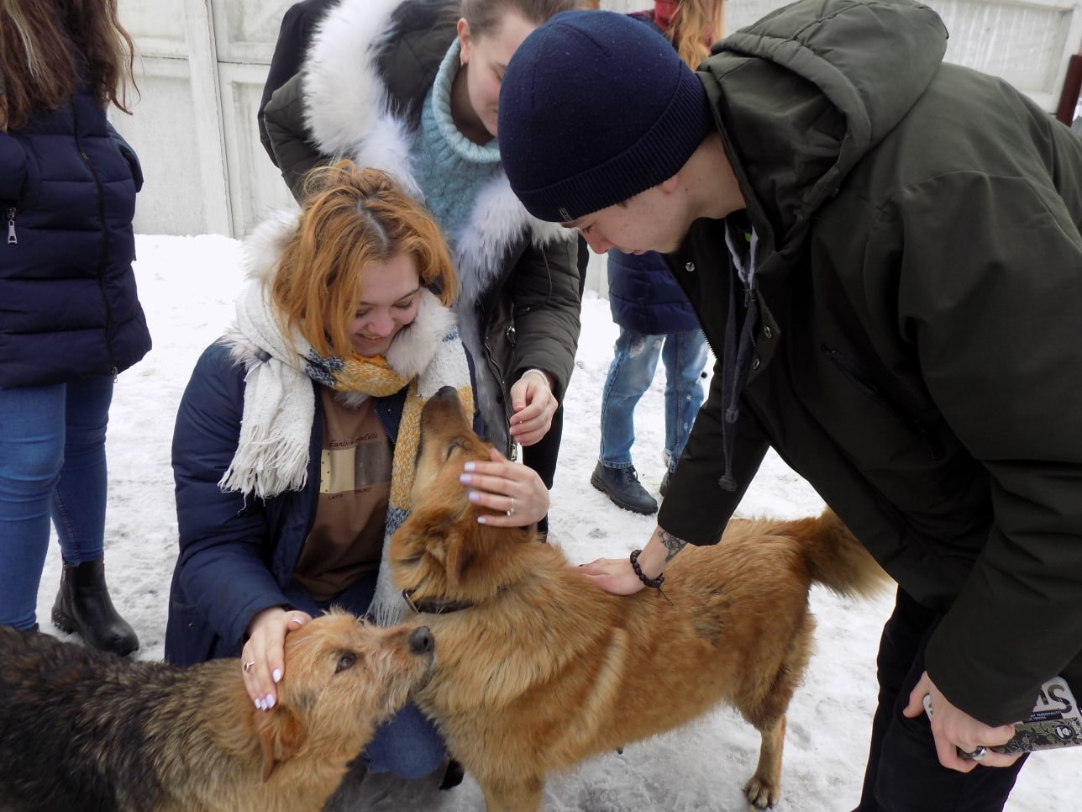
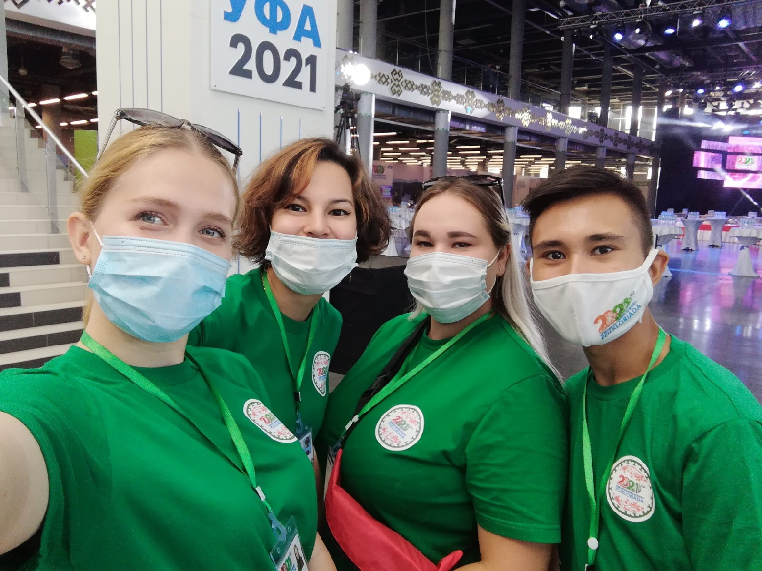
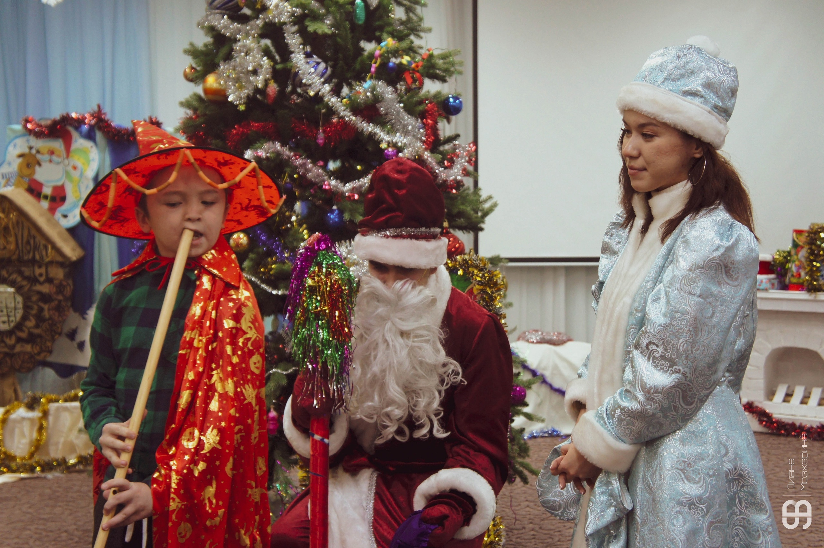
ВОЛОНТЕРСКИЙ ЦЕНТР УФИМСКОГО УНИВЕРСИТЕТА НАУКИ И ТЕХНОЛОГИЙ

Slide 2
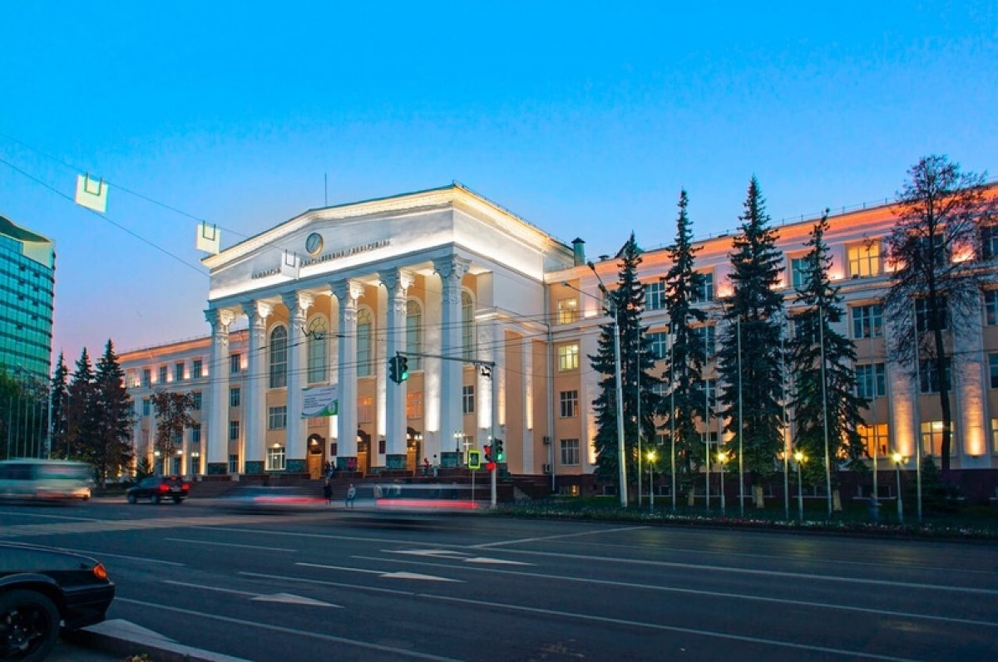
КООРДИНАТОР ШТАБА ВЦ
В КОЛЛЕДЖЕ
ЗАМЕСТИТЕЛЬ РУКОВОДИТЕЛЯ
КОМИССИЯ ВЦ УУНИТ
ПО РАБОТЕ С ДЕТЬМИ
КОМИССИЯ ВЦ УУНИТ
ПО ЭКОЛОГИЧЕСКОМУ
ВОЛОНТЕРСТВУ
СОВЕТ
ВОЛОНТЕРОВ
ВЦ УУНИТ
КОМИССИЯ ВЦ УУНИТ
ПО РАБОТЕ
С ПОЖИЛЫМИ
И ВЕТЕРАНАМИ
КОМИССИЯ ВЦ УУНИТ
ПО СОБЫТИЙНОМУ
ВОЛОНТЕРСТВУ

Slide 3
490
КОЛИЧЕСТВО СТУДЕНТОВ,
СОСТОЯЩИХ В ВОЛОНТЕРСКОМ ЦЕНТРЕ уунит

Slide 4
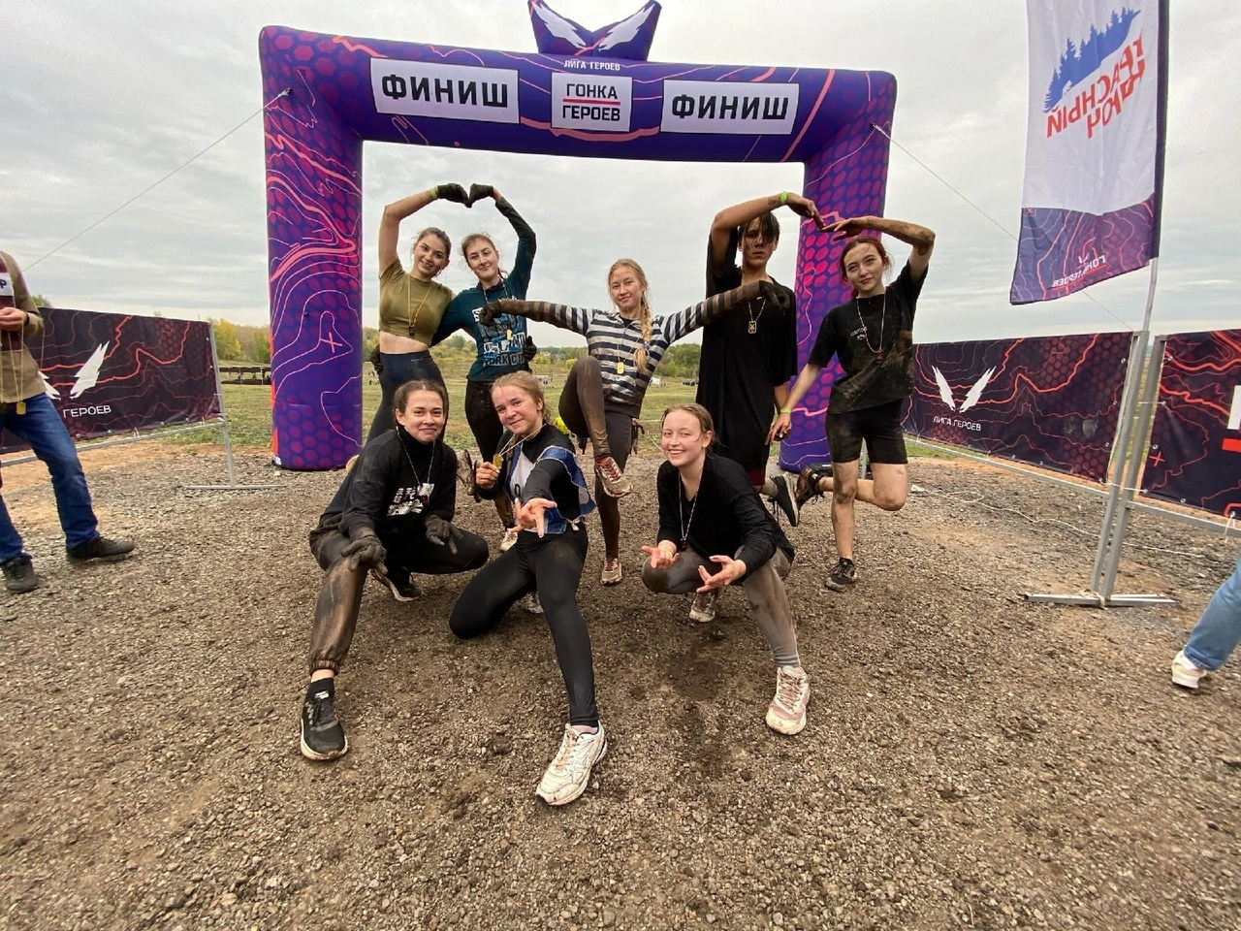
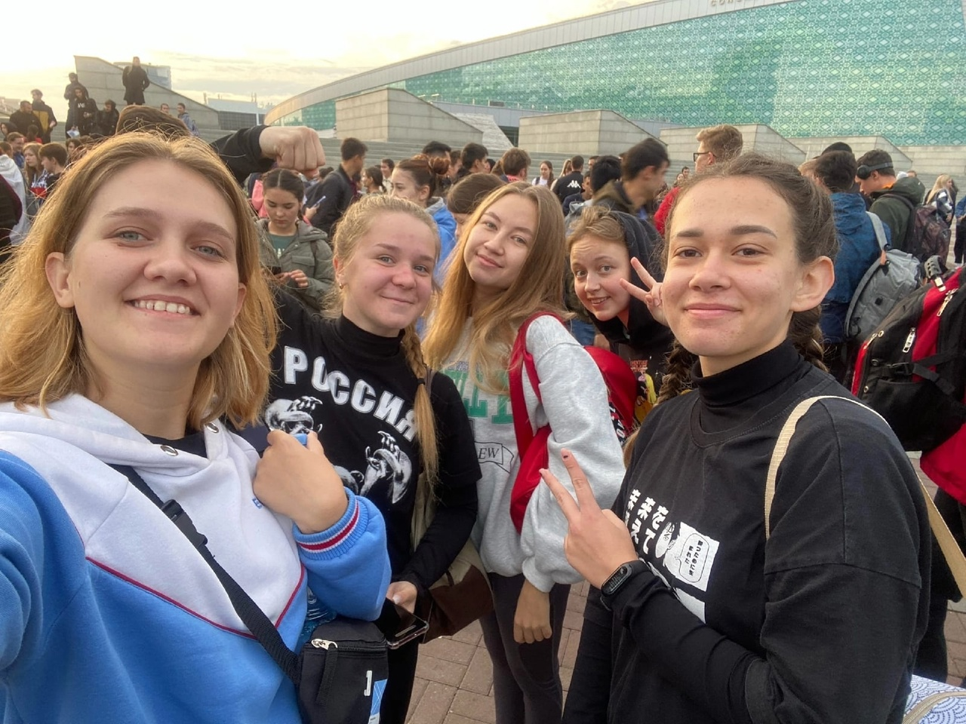
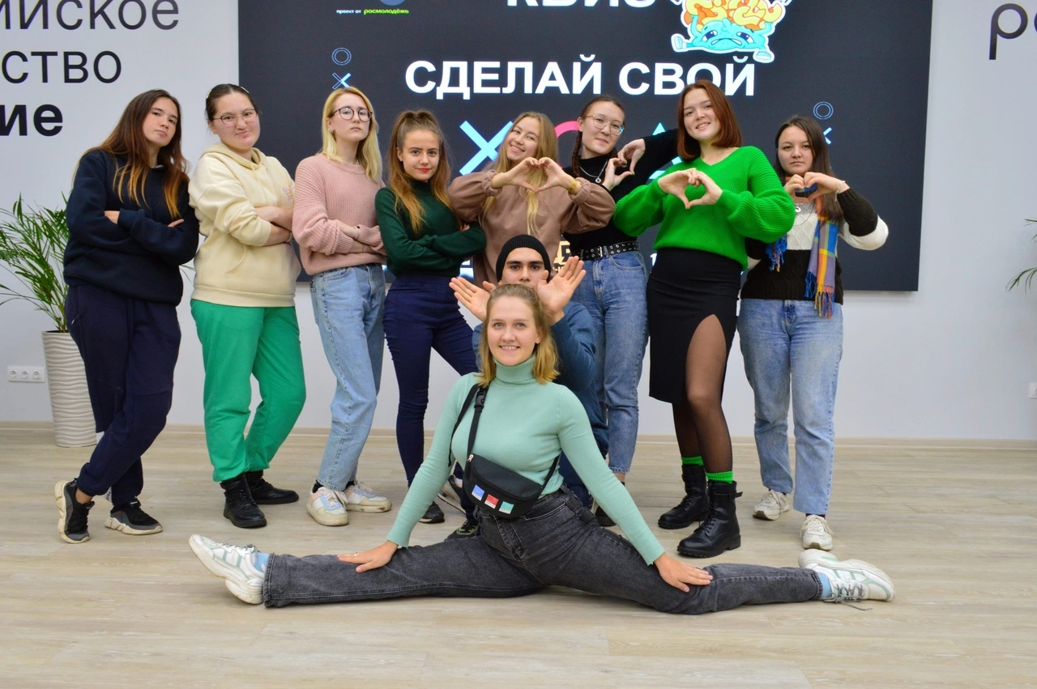
Мотивация студентов к волонтерской деятельности

Slide 5
Программа поощрения
«Лучший доброволец месяца»
Доп.баллы к зачетным и экзаменационным предметам
МОТИВЫ УЧАСТИЯ
В ДОБРОВОЛЬЧЕСКОЙ ДЕЯТЕЛЬНОСТИ
Участие в международных, всероссийских и региональных мероприятиях
Прохождение учебной практики
Баллы на пгас
Получение профессионального опыта

Slide 6
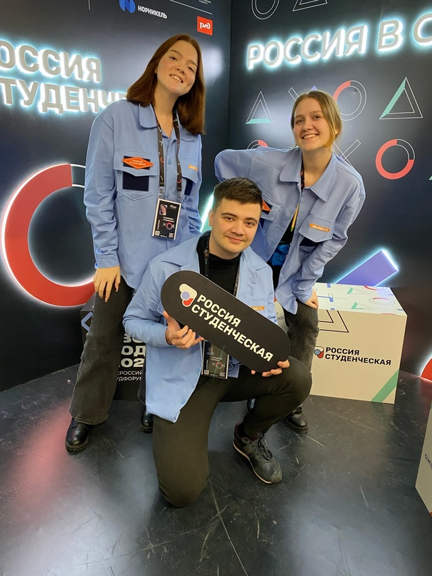
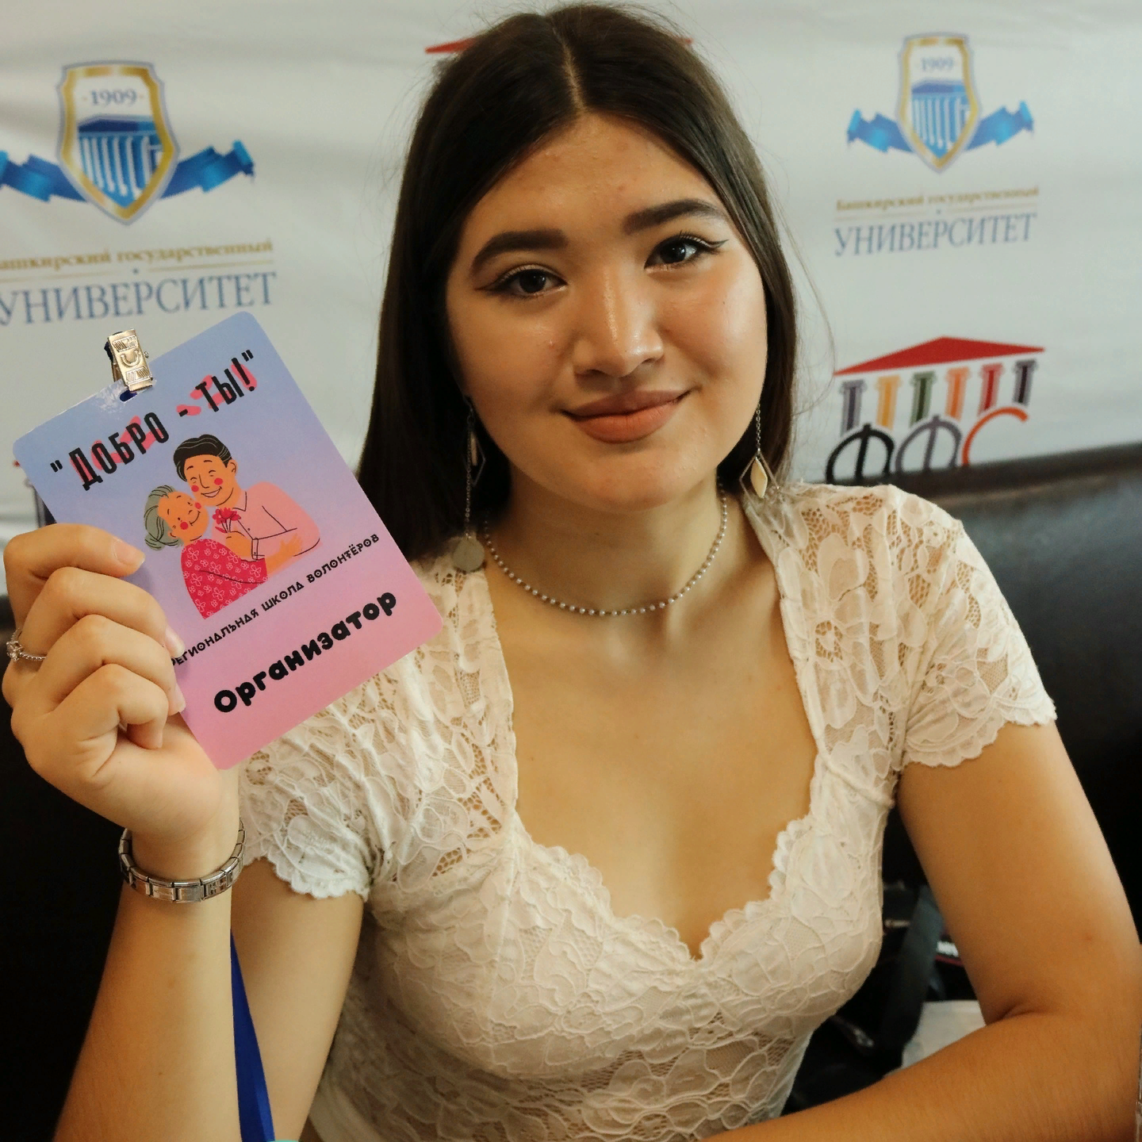
проект «Наставник добра», направлен на формирование навыков организатора и выявление лидерских качеств
Программа
«Лестница успеха»

Slide 7
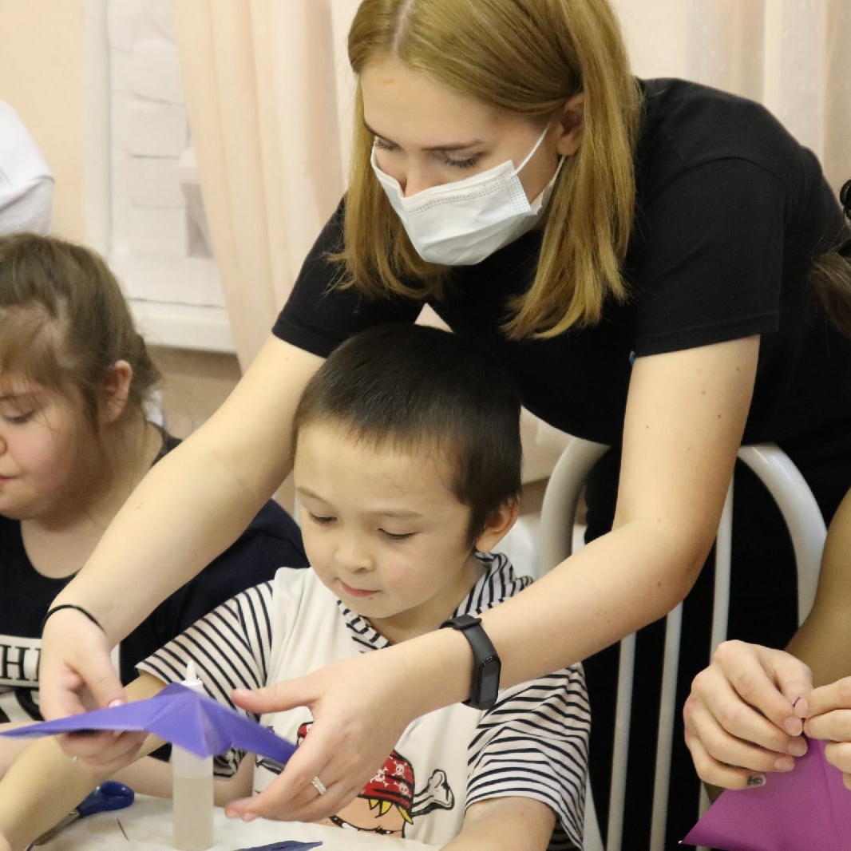
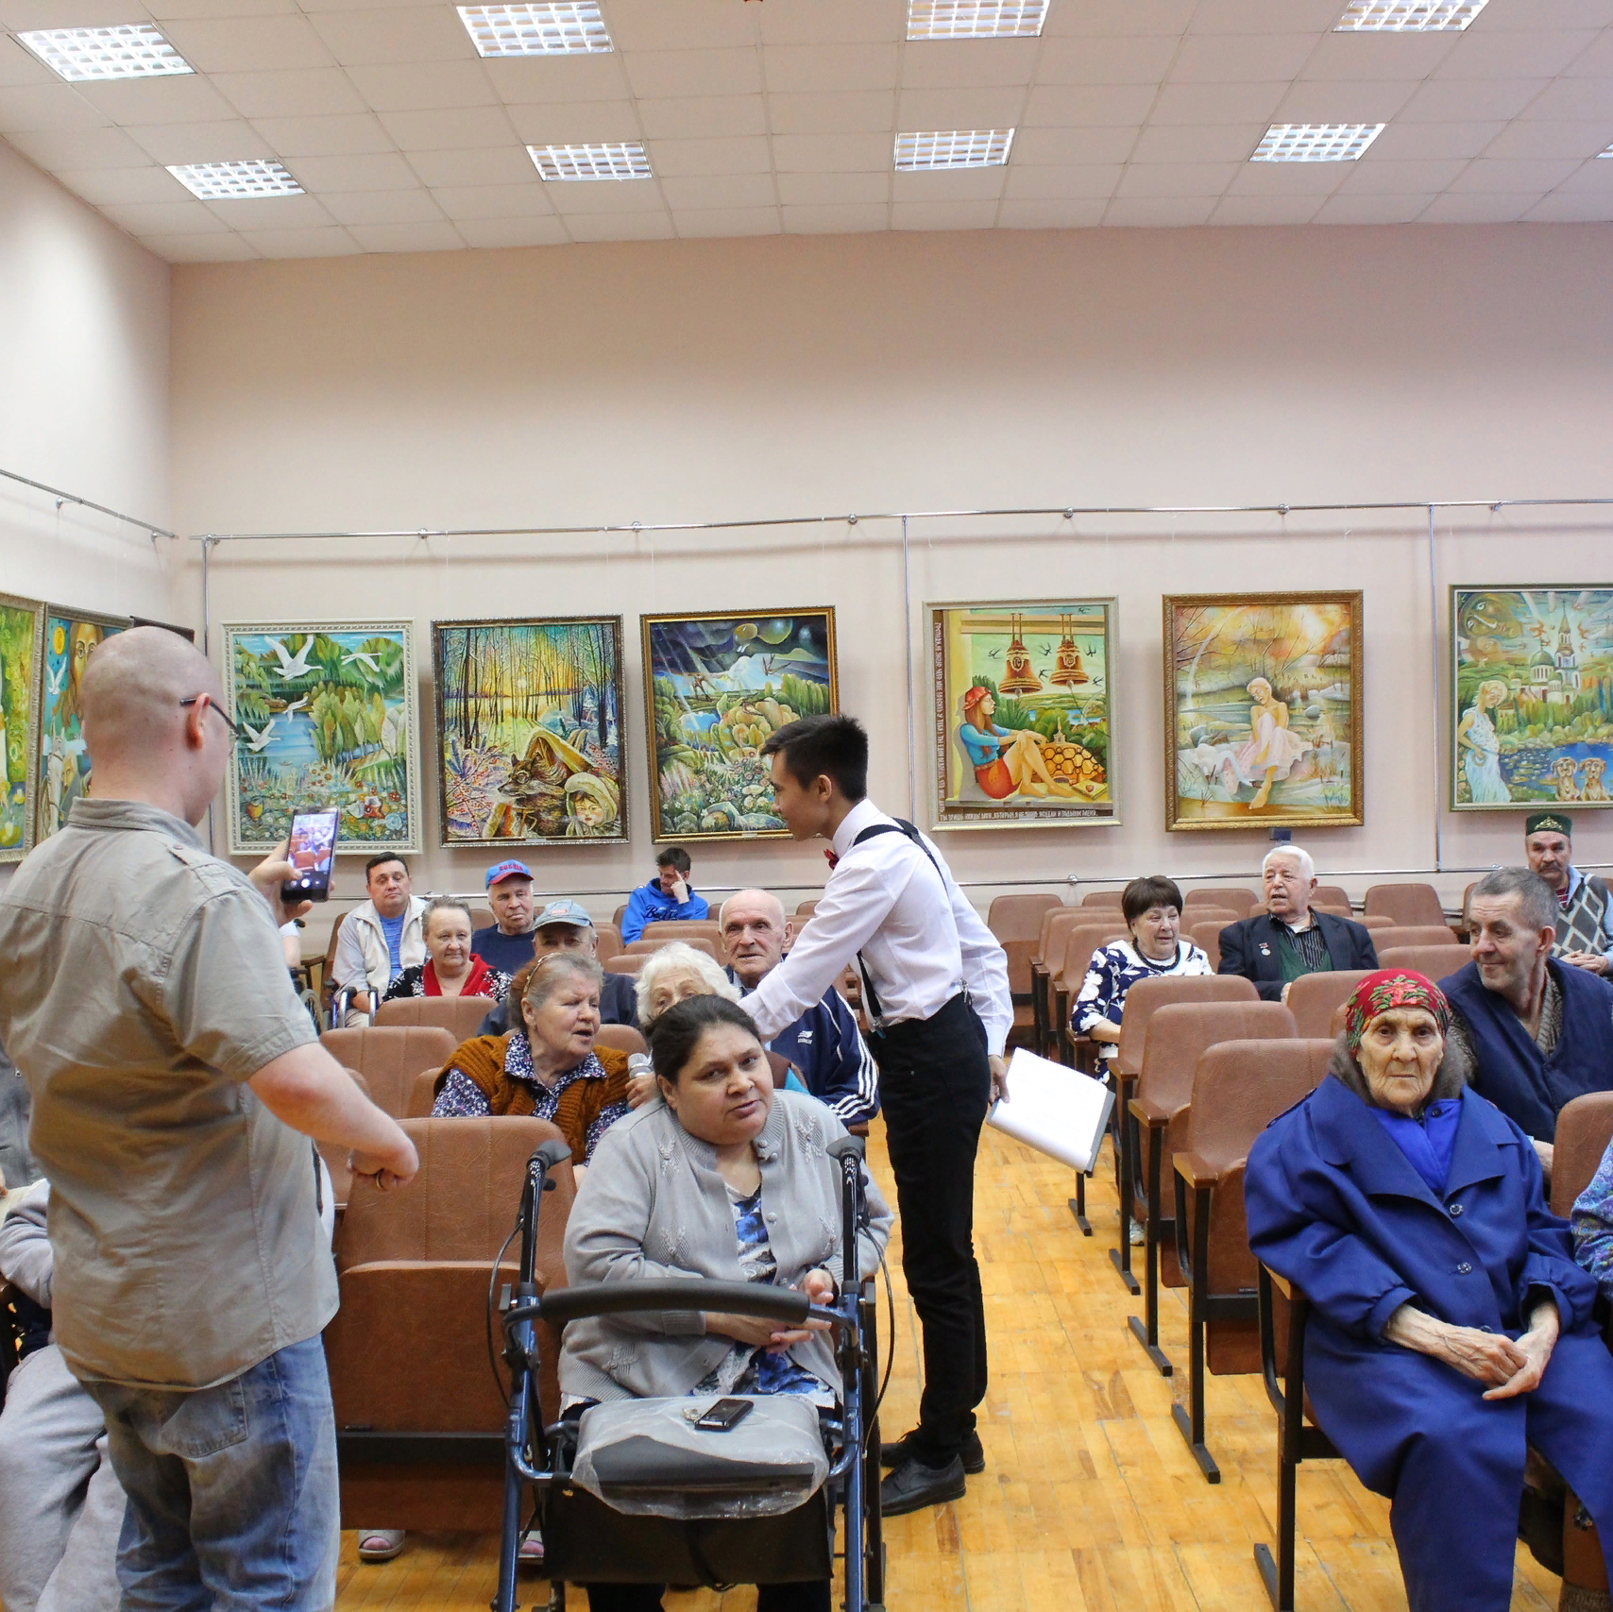
Хочу.смогу.сделаю
Театротерапия для пожилых «Именлек»
Fashion Laboratory
«KA!EF»

Slide 8
1 223 000 рублей
Общая сумма выигранных денег
на реализацию социальных проектов

Slide 9
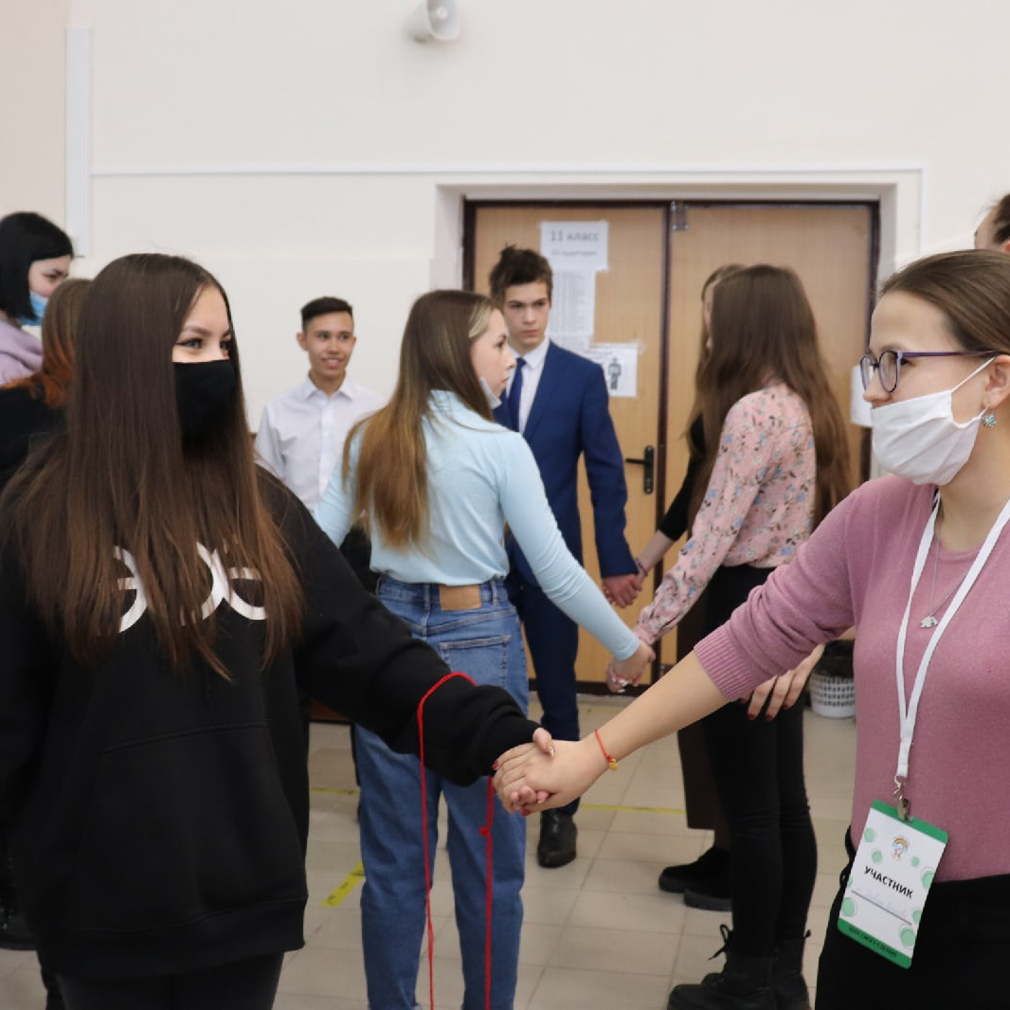
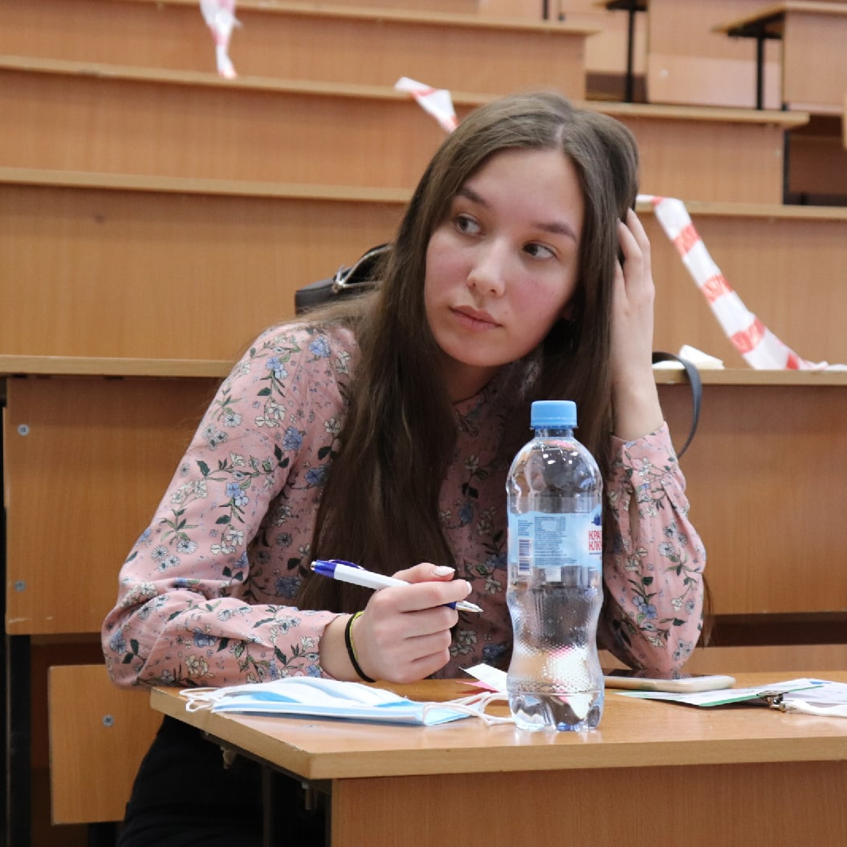
«Добро – Ты!» форум направленный на изучение социального волонтерства, а именно направление «Помощь пожилым и ветеранам».
«Добро тут» реализованный в рамках соц.проекта «Хочу.Смогу.Сделаю.» форум направленный на изучение социального волонтерства, а именно направление
«Работа с детьми»

Slide 10
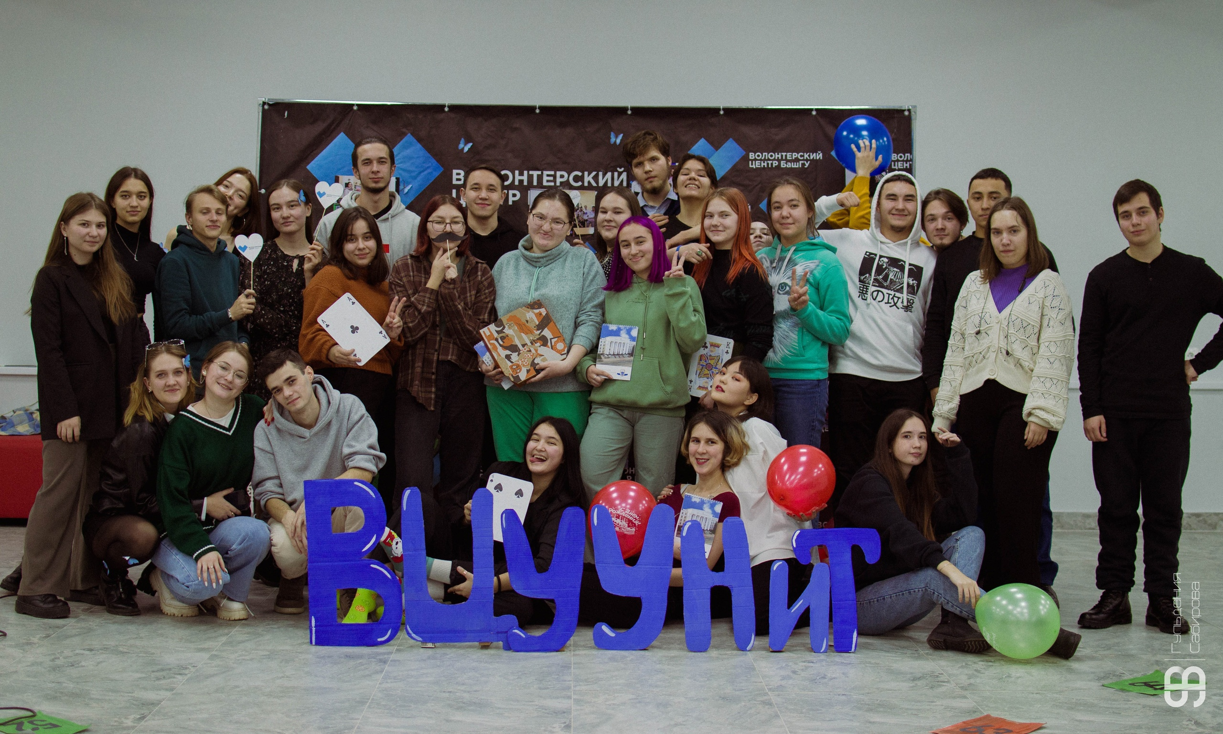
Спасибо за внимание!

